Slide 1
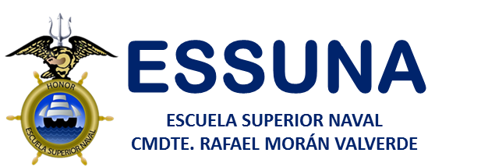
ENTRENAMIENTO Y CAPACITACIÓN DE PARTIDAS DE
ABORDAJE EN LAS UNIDADES NAVALES DE SUPERFICIE
PARA LAS OPERACIONES DE CONTROL DE TRAFICO ILICITO
ELABORADO POR:
GM 4/A MILTON ANDRES BRAVO MUÑOZ

Slide 2
AGENDA
MARCO JURÍDICO
Introducción
Metodología
Marco teórico
Conclusiones y Recomendaciones

Slide 3
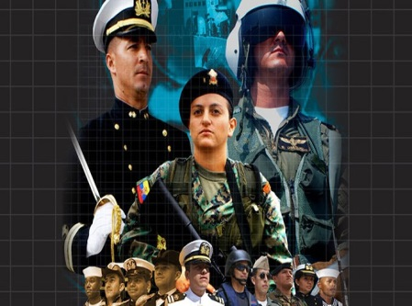
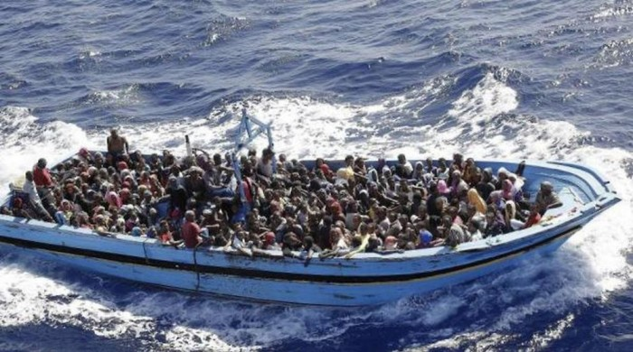
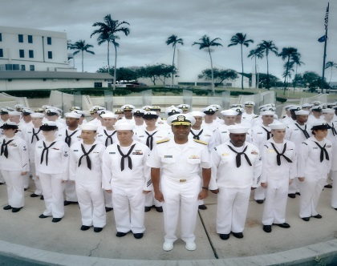
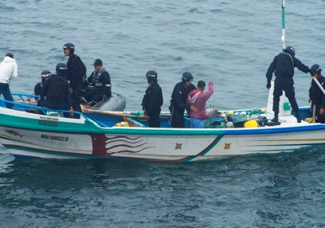
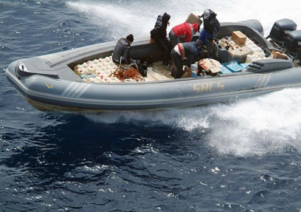
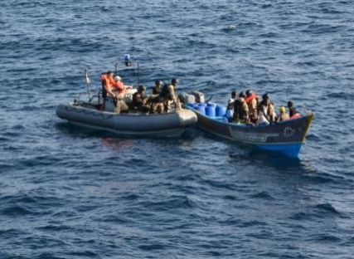
Introducción
MARCO JURÍDICO
FORTALEZA
COOPERACION
Entre las amenazas principales se puede citar la piratería, contrabando, comercio ilícito, extracción ilegal de recursos marinos, contaminación ambiental, narcotráfico tráfico de armas, personas y drogas.
Notes:
A través del tiempo se ha incrementado significativamente las actividades ilícitas en el área marítima, mantener los mares seguros es una tarea que se basa en la fortaleza y en la cooperación de todo el grupo de trabajo de todas las armadas de mundo. Entre las amenazas principales se puede citar la piratería, contrabando, comercio ilícito, extracción ilegal de recursos marinos, contaminación ambiental, narcotráfico tráfico de armas, personas y drogas.
El objetivo de la seguridad marítima es crear una compatibilidad entre la libertad de navegación y la confiabilidad de la misma para que se pueda garantizar el ejercicio de actividades lícitas en el mar y asegurar cada uno de los recursos de los ciudadanos.
Para enfrentar cada uno de estos sucesos marítimos se han ido incrementando nuevas tácticas de seguridad para mejorar la eficiencia de las capacidades y medios de las personas encargadas de esta supervisión.
La correcta capacitación contínua de los medios navales es un punto de vital importancia en este ejercicio de seguridad, ya que de esta manera sus habilidades se encuentran en un perfeccionamiento constante.
En este estudio se deberá analizar cada uno de los procedimientos que deberá enfrentar el personal a bordo, junto con el conocimiento de la normativa legal vigente con la finalidad de tener la noción exacta de cómo se debe realizar un abordaje, inspección y el registro de cada actividad.

Slide 4
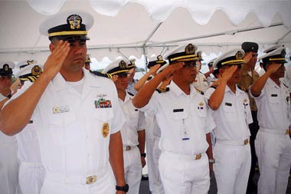
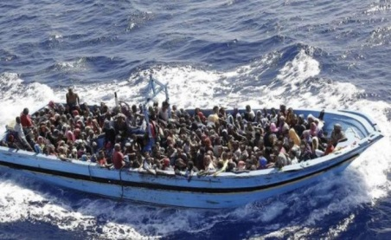
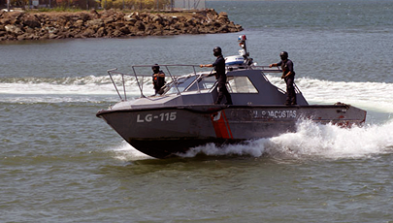
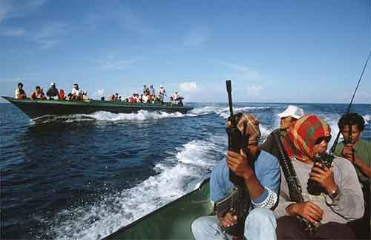
Planteamiento del problema
MARCO JURÍDICO
Indice delictivo
Velar por la seguridad del personal durante las operaciones y actividades que realicen en el mar
El mayor porcentaje de las importaciones y exportaciones se las realiza por la vía marítima

Slide 5
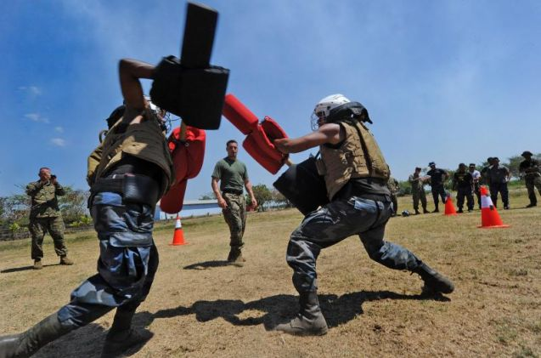
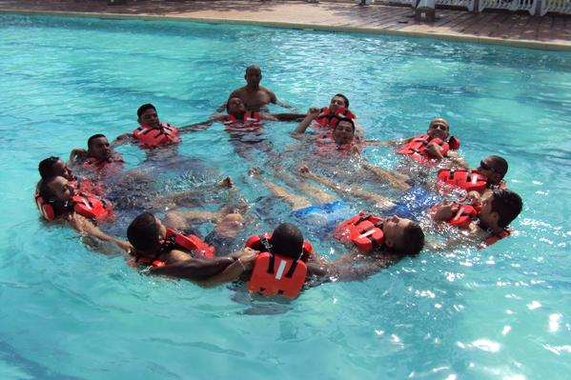
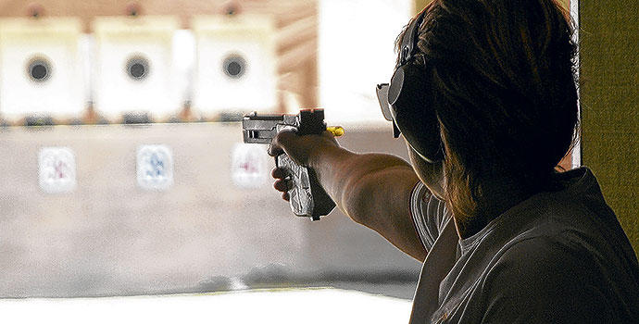
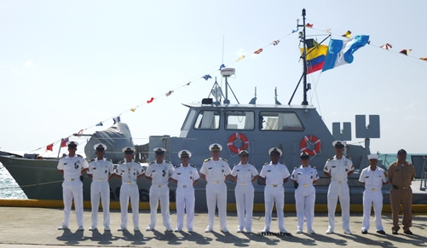
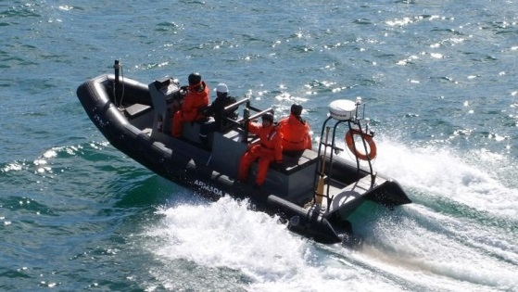
Análisis critico
MARCO JURÍDICO
ENTRENAMIENTO Y CAPACITACION
El entrenamiento y capacitación militar para las operaciones de trafico ilícito son requeridas para minimizar los riesgos de este tipo de funciones

Slide 6
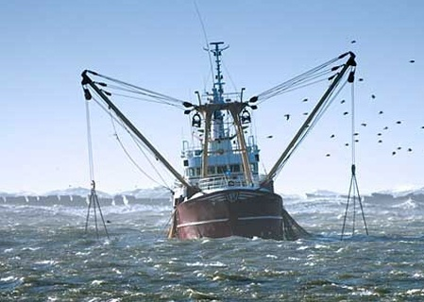
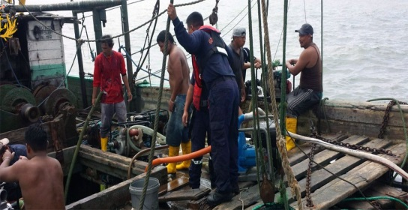
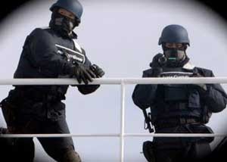
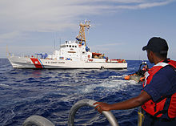
JUSTIFICACION
MARCO JURÍDICO
La seguridad de la vida humana en el mar es un aspecto relevante a nivel mundial

Slide 7
OBJETIVO GENERAL
MARCO JURÍDICO
ENTRENAMIENTO
ANALIZAR
RIESGOS
CAPACITACION
Analizar los requerimientos de Entrenamiento y capacitación para cumplir las operaciones de control mediante un análisis de los procedimientos y riesgos a los que se enfrenta el personal de las unidades Navales de superficie que realiza abordajes.

Slide 8
OBJETIVOS ESPECIFICOS
MARCO JURÍDICO
•Identificar los riesgos mediante una matriz de amenazas e imprevistos que pueden ocurrir en las operaciones de abordaje para evitar problemas en el cumplimiento de estas actividades.
•Realizar un análisis de los procedimientos que se cumplen para realizar un abordaje mediante entrevistas al personal que ha realizado estas operaciones de control.
•Proponer un plan de capacitación para mejorar las competencias y habilidades del personal militar al realizar un abordaje mediante conferencias.

Slide 9
Hipótesis
MARCO JURÍDICO
Un alto nivel de entrenamiento y capacitación contribuye positivamente con la efectividad de las partidas de abordaje en las Unidades Navales de Superficie para las operaciones de control de tráfico ilícito

Slide 10
Hipótesis
MARCO JURÍDICO
Un alto nivel de entrenamiento y capacitación contribuye positivamente con la efectividad de las partidas de abordaje en las Unidades Navales de Superficie para las operaciones de control de tráfico ilícito.

Slide 11
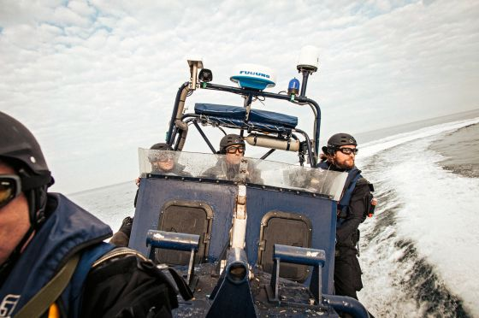
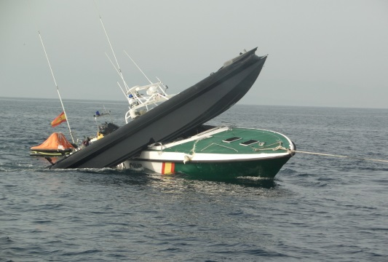
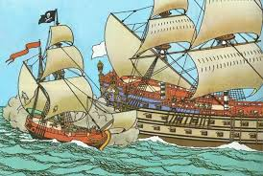
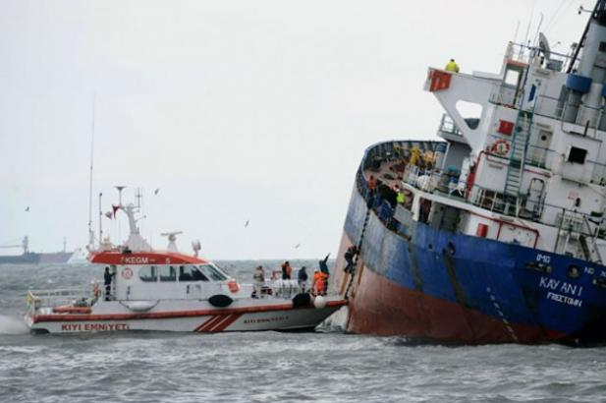
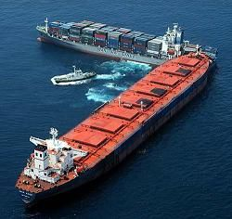
Marco Teórico
MARCO JURÍDICO
ABORDAJE
Notes:
Asimismo se puede afirmar que al referirnos al término abordaje, relacionamos esto a la acción de un choque o roce entre dos o más embarcaciones que se encuentran en el agua. En este sentido existen tratados internacionales que norman el tipo de abordaje que puede o no realizarse entre embarcaciones, por ello es importante reconocer dichas normativas para no infringir las leyes establecidas.

Slide 12
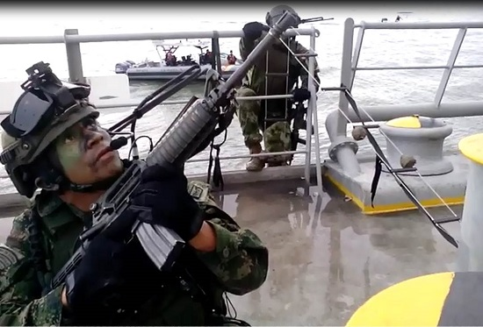
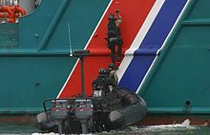
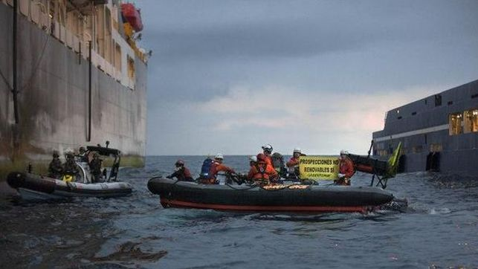
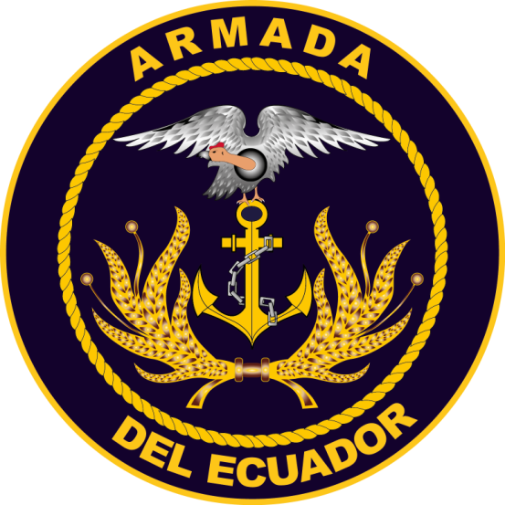
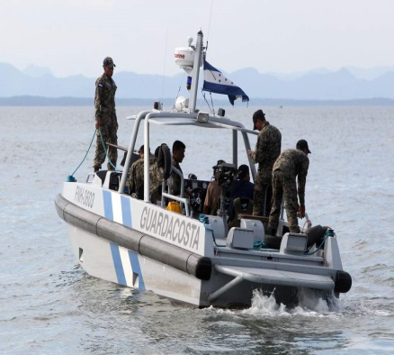
Marco Teórico
MARCO JURÍDICO
Notes:
La acción de abordar una embarcación se debe realizar por los integrantes de la Armada quienes estarán a cargo de inspeccionar o derribar la embarcación confiscada, ya sea por un choque, una colisión o por la comprobación de actos ilícitos que ponen en riesgo la soberanía del país.

Slide 13
Marco Teórico
MARCO JURÍDICO
Actividades ilícitas en los espacios acuáticos
Narcotráfico
Tráfico ilegal de migrantes
Piratería
Tenencia ilegal de armas
Pesca ilegal
Contrabando de mercadería
Contaminación ambiental
Tráfico ilegal de hidrocarburos

Slide 14
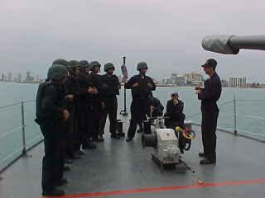
PARTIDA DE ABORDAJE
Marco Teórico
OFICIAL DE ABORDAJE
ASISTENTE
INSPECCIÓN #1
INSPECCIÓN #2
SEGURIDAD #1
SEGURIDAD #2
Siempre trabajarán en parejas.
Evitarán la línea de fuego.
Todos los integrantes de la partida tendrán comunicaciones.

Slide 15
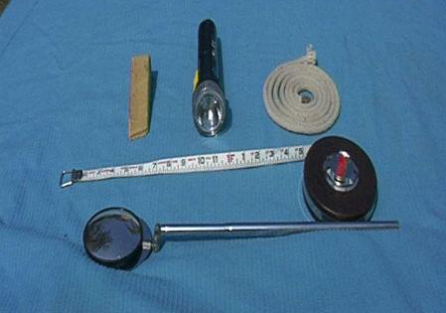
EQUIPAMIENTO
Marco Teórico
LISTA DE VERIFICACIÓN PARA ABORDAJE
Formularios aplicables (libretin citaciones)
Casco, chaleco antibalas y salvavidas
Cinturón de abordaje
Armamento y munición necesaria
Radio portátil con manos libre y protector
Cámara fotográfica o filmadora
Esposas con llave
Bastón expandible y gas pimienta.
Linterna
Guantes

Slide 16
Marco Teórico
PROCEDIMIENTOS DE ABORDAJE
- PREVIOS
PROCEDIMIENTOS - DURANTE ABORDAJE
- DESPUÉS

Slide 18
Aproximación tipo Herradura
APROXIMACIÓN EN EL BOTE
Notes:
Buena cobertura visual del barco.
Buena posición de triangulación.
Verifique el cumplimiento de instrucciones.
Aproximación tipo herradura.
Ubique un lugar seguro para abordar.
La partida se embarcará en lo posible sin ningún tipo de ayuda de la tripulación de la embarcación a ser abordada

Slide 19
Posición de Triangulación
EVITAR LÍNEA DE FUEGO

Slide 20
EMBARQUE
Se seleccionará un punto seguro de embarque.
Se mantiene tripulación de la embarcación a la vista y reunida en solo lugar en cubierta.
Se procede a embarcar sin ayuda, la segunda persona en abordar ayudará al resto de la partida de ser necesario.
ORDEN DE ABORDAJE
1.- SEGURIDAD 1
2.- SEGURIDAD 2
3.- INSPECCIÓN 1
4.- INSPECCIÓN 2
5.- ASISTENTE
6.- OFICIAL DE ABORDAJE
Notes:
La partida se embarca en el orden indicado por el Oficial de Abordaje y procede inmediatamente a asumir sus posiciones.
PREGUNTAR SI HAY PERROS ABORDO ANTES DE ABORDAR

Slide 21
Metodología
MARCO JURÍDICO
El enfoque de investigación es cuantitativo, de tipo transversal y un nivel de investigación descriptivo.

Slide 22
Metodología
MARCO JURÍDICO
Instrumentos de investigación
Encuesta
Entrevista
Registros Documentales

Slide 23
Metodología
MARCO JURÍDICO
Notes:
Se realizaron 284 encuestas, de las cuales 256 encuestados dieron su opinión que equivale al 90% que indicaron que no reciben capacitaciones sobre las Operaciones de Control de Tráfico Ilícito, el 10% de las 28 personas contestaron que si reciben capacitaciones ocasionalmente para realizar monitoreo.

Slide 24
Metodología
MARCO JURÍDICO
Notes:
El 90% de los encuestados correspondiente a 256 personas indicaron que si poseen todos los recursos materiales para realizar una Operación de Control de Tráfico Ilícito y solo el 10 % equivalente a 28 personas indicaron que no poseen todos los recursos.

Slide 25
Metodología
MARCO JURÍDICO
Notes:
De acuerdo al resultado, el 97% de los encuestados (276 personas) indicaron que debe aumentarse la capacitación y entrenamiento de la partida de abordaje de su unidad, teniendo un resultado negativo de 3% (8 personas) que no creen necesaria la capacitación y entrenamiento

Slide 26
Metodología
MARCO JURÍDICO
Notes:
El gráfico indica los resultados que se analizaron y ejecutaron en las operaciones que se realizó para el año 2015, durante las inspecciones y abordaje que efectuó la Escuadra Naval. Cabe señalar que la CAM II ejecuto 96 inspecciones y abordaje, así mismo la CAM VIII es la que realizo mayor número de inspección y abordaje esto muestra que para esta operación planificada hubo los suficiente recursos para llevar a cabo este control en alta mar. Pero también es importante señalar que entre las CAM I Y CAM V, existieron pocas operaciones de inspección por falta de recursos financieros.

Slide 27
Metodología
MARCO JURÍDICO
Notes:
Se puede demostrar que para el año 2016 el primer Control de Área Marítima la CAM I que se planifico y ejecuto se realizaron 67 inspecciones y abordajes, la segunda CAM II organizada para este periodo se llevó a cabo 336 operaciones y fue la última que se ejecutó durante este año, como se puede observar en el gráfico el resto de las CAM quedaron pendientes por falta de recursos porque demandan grandes gastos.

Slide 28
Propuesta
MARCO JURÍDICO
Justificación
La Escuadra Naval realiza entre las actividades de control de tráfico ilícito, diferentes inspecciones y abordajes para verificar la licitud de diferentes embarcaciones nacionales o extranjeras.
Notes:
Por lo que es necesario que el personal conozca los diferentes procedimientos a seguir con la finalidad de disminuir los riesgos de estas operaciones para el personal. Siendo los beneficiarios directos el personal de oficiales y tripulantes de la Escuadra naval de la Armada del Ecuador.

Slide 29
Propuesta
MARCO JURÍDICO
Objetivos
Contribuir con la disminuir de los riesgos de la ejecución de partidas de abordaje en las operaciones de control del personal militar.

Slide 30
Propuesta
MARCO JURÍDICO
Alcance
La presente propuesta está destinada al personal de oficiales y tripulantes de la Escuadra Naval de las diferentes unidades que deben realizar abordajes como parte de las actividades de control marítimo.

Slide 31
Propuesta
MARCO JURÍDICO
DESCRIPCIÓN DEL PROGRAMA DE CAPACITACIÓN:
Equipos de protección y armamento
Perfiles y competencias del personal
Procedimientos de abordaje
PROPÓSITO DEL PROGRAMA DE CAPACITACIÓN
Proporcionar conocimientos teóricos y aplicativos para mejorar las competencias del personal que realiza abordajes de la Escuadra Naval.
Notes:
DESCRIPCIÓN DEL PROGRAMA DE CAPACITACIÓN:
El programa de capacitación para mejorar las competencias del personal que realiza abordajes de la Escuadra Naval se enfoca en proporcionar los conocimientos básicos que deben conocer el personal se divide en tres cursos

Slide 32
Propuesta
MARCO JURÍDICO
OBJETIVO GENERAL
Mejorar el nivel de capacitación y entrenamiento del personal de Oficiales y tripulantes que realizan abordajes en las Unidades de la Escuadra Naval
OBJETIVOS ESPECÍFICOS
Describir los riesgos en las operaciones de abordaje
Especificar los procedimientos al realizar un abordaje
Especificar los recursos materiales y humanos para realizar abordajes
OBJETIVO TERMINAL DEL PROGRAMA
Obtener conocimientos representativos para las operaciones de inspección y abordaje realizadas por las Unidades de la Escuadra Naval.
Notes:
DESCRIPCIÓN DEL PROGRAMA DE CAPACITACIÓN:
El programa de capacitación para mejorar las competencias del personal que realiza abordajes de la Escuadra Naval se enfoca en proporcionar los conocimientos básicos que deben conocer el personal se divide en tres cursos

Slide 33
Propuesta
MARCO JURÍDICO
Plan de capacitación para mejorar las competencias y habilidades del personal militar al realizar un abordaje mediante conferencias
3 CURSOS
Equipos de protección y Armamento
Perfiles y competencias del personal
Procedimientos de abordaje
Notes:
DESCRIPCIÓN DEL PROGRAMA DE CAPACITACIÓN:
El programa de capacitación para mejorar las competencias del personal que realiza abordajes de la Escuadra Naval se enfoca en proporcionar los conocimientos básicos que deben conocer el personal se divide en tres cursos

Slide 34
CURSO 1: | Equipos de protección y Armamento
DIRIGIDO A: | Personal de la Escuadra Naval
OBJETIVO DEL CURSO: | Proporcionar conocimientos del manejo de equipos de protección personal y armamento
CONTENIDOS DE APRENDIZAJE | Generalidades Tipos de equipos de protección y armamento Funcionamiento del Armamento
MÉTODOS DE EVALUACIÓN: | Pruebas escritas Estudio de casos
RESULTADOS DE APRENDIZAJE: | El estudiante es capaz de manejar y utilizar equipos de protección y armamento durante las operaciones de abordaje
Propuesta
MARCO JURÍDICO

Slide 35
CURSO 2: | Perfiles y competencias del personal
DIRIGIDO A: | Personal de la Escuadra Naval
OBJETIVO DEL CURSO: | Proporcionar los perfiles y competencias del personal que realiza abordaje en relación a las destrezas y conocimientos para estas operaciones
CONTENIDOS DE APRENDIZAJE | Generalidades Perfil del Oficial de Arma de Superficie Competencias del personal que realiza abordaje Conocimientos mínimos requeridos para realizar abordajes Planificación de operación de abordaje
MÉTODOS DE EVALUACIÓN: | Pruebas escritas Estudio de casos
RESULTADOS DE APRENDIZAJE: | El estudiante será capaz de identificar los conocimientos mínimos requeridos del personal que realiza un abordaje.
Propuesta
MARCO JURÍDICO

Slide 36
CURSO 3: | Procedimientos de abordaje
DIRIGIDO A: | Personal de la Escuadra Naval
OBJETIVO DEL CURSO: | Especificar los procedimientos para realizar un abordaje
CONTENIDOS DE APRENDIZAJE | Generalidades Procedimientos de abordaje Procedimientos previos al abordaje Procedimientos durante el abordaje Procedimiento después del abordaje abordajes de alto riesgo
MÉTODOS DE EVALUACIÓN: | Pruebas escritas Estudio de casos
RESULTADOS DE APRENDIZAJE: | El estudiante conocerá los procedimientos para realizar un abordaje
Propuesta
MARCO JURÍDICO

Slide 37
CONCLUSIONES
MARCO JURÍDICO
La identificación de los riesgos y amenazas en las operaciones y abordajes permite disminuir los riesgos del personal
La verificación de los procedimientos de abordaje permite una mejor capacitación del personal .
La aplicación de un plan de capacitación contribuirá con el mejoramiento de las competencias y habilidades del personal militar al realizar un abordaje permitiendo incrementar el grado de alistamiento de la Unidad.

Slide 38
CONCLUSIONES
MARCO JURÍDICO
La identificación de los riesgos y amenazas en las operaciones y abordajes permite disminuir los riesgos del personal
La verificación de los procedimientos de abordaje permite una mejor capacitación del personal .
La aplicación de un plan de capacitación contribuirá con el mejoramiento de las competencias y habilidades del personal militar al realizar un abordaje permitiendo incrementar el grado de alistamiento de la Unidad.

Slide 39
RECOMENDACIONES
MARCO JURÍDICO
Mejorar la capacitación del personal de superficie que realiza abordajes, para conseguir mayor eficiencia en futuras operaciones.
Fomentar una cultura de seguridad al personal de las unidades de la Escuadra.
Actualizar los equipos de protección para mejorar la efectividad del personal que realiza abordajes.

